Slide 1
Antropologie a prostor IV. arjun appadurai, Liisa Malkki, Akhil Gupta, James Ferguson

Slide 2
Teoretizace prostoru pod vlivem globalizace
Globalizace
Transnacionalismus
Multiplicitní identity
Nové praxe produkce prostoru

Slide 3
Appadurai, Arjun (1996): Modernity at Large. Cultural Dimensions of Globalization. Minnesota: University of Minnesota Press.
Globalizace
=
trvalá tenze kulturní homogenizace a heterogenizace
„indigenizace“
=
změna a redefinice v lokálním kontextu („glokalizace“)

Slide 4
GLOBALIZACE
Vyžaduje novou konceptualizaci sociálního a kulturního světa:
stále více lidí je „na cestě“, bez domova
transnacionalizace – obývání více míst současně
kosmopolitní loajality
DETERITORIALIZACE
A SOUČASNĚ snaha budovat „místa“ – prostor obdařený kulturním významem, nesoucí specifickou identitu = „místo“ není samozřejmé, je projektem
RETERITORIALIZACE

Slide 5
5 dimenzí současných globálních kulturních toků (rámec nové globální kulturní ekonomie) :
Alternativní prostorové vyjádření současnosti, která je amorfní, nestálá
➔ „SCAPES“
proměnlivost, fluidita jednotlivých „scapes“
nikoli objektivně dané vztahy, ale konstrukce, které se mění podle úhlu pohledu, dle situovanosti aktérů
dohromady tvoří „immagined worlds“ – řadu situovaných představ světa, které si vytvářejí jedinci či skupiny

Slide 6
5 dimenzí současných globálních kulturních toků
Ethnoscapes – prostor lidí v pohybu
Technoscapes - „globální konfigurace … technologie“
Financescapes – tok kapitálu
Mediascapes - médií nesené a nabízené představy o světě; „demokratizace imaginace“,
Ideoscapes – ideologická sdělení – představy i politické ideologie; sdílené narativy (demokracie, svoboda, blahobyt..)
„Scapes“ tvoří globální infrastrukturu, základ globálních kulturních roků, prolínají se a ovlivňují; představují základ současného „představovaného světa“.

Slide 7
IMAGINACE
centrální sociální praxe současnosti, klíčová součást globálního uspořádání
imaginace je centrální pro všechny formy jednání (agency) v globalizovaném světě
imaginace je prostorem vyjednávání mezi oblastí jednání (individuum) a globálně definovanými poli možností

Slide 8
Deteritorializace
Deleuze a Guattari (Anti-Oidipus,1972)
Autoři termínu, který chápou jako „pohyb, při kterém je opouštěno teritorium“ – JAKÉKOLI, nejen geografické
A. Appadurai
Užší pojetí: důsledek/průvodní jev globálních kulturních toků
Procesy oslabování vazby mezi kulturou a místem = kultura (v širokém smyslu slova) se z lokálních zdrojů šíří globálně, není vázána ani na konkrétní místo, ani na konkrétní lidi
Deteritorializace IDENTIT: vytváření identit není vázáno na konkrétní místa a kultury, ale děje se v globálním, fluidním, proměnlivém prostředí

Slide 9
Deteritorializace
Deterritorialization, in general, is one of the central forces of the modern world because it brings laboring populations in to the lower-class sectors and spaces of relatively wealthy societies, while sometimes creating exaggerated and intensified senses of criticism or attachment to politics in the home state. Deterritorialization, whether of Hindus, Sikhs, Palestinians, or Ukrainians, is now at the core of a variety of global fundamentalisms, including Islamic and Hindu fundamentalism. In the Hindu case, for example … At the same time, deterritorialization creates new markets for film companies, art impressions, and travel agencies, which thrive on the end of the deterritorialized population for contact with its homeland. Naturally, these invented homelands, which constitute the mediascapes of deterritorialized groups, can often become sufficiently fantastic and one-sided that they provide the material for new ideoscapes in which ethnic conflicts can begin to erupt.
(Appadurai, Arjun. (1990). Disjuncture and Difference in the Global Cultural Economy)

Slide 10
MALKKI, L. (1992): National Geographic: the Rooting of Peoples and the Territorialization of National Identity among Scholars and Refugees. Cultural Anthropology 7 (1): 24-44
Etnografie uprchlíků kmene Hutu, kteří se uchýlili v důsledku genocidy a pronásledování v Burundi do Tanzanie (1972)
Zkoumá uprchlíky, kteří se usídlili ve městě X v uprchlickém táboře = jak rozumí národní identitě, domovu, exilu a své uprchlické situaci?
Uprchlický tábor: posilování národní/etnické identity, heroizující diskurz „národa v exilu“, narativ dočasnosti uprchlického statusu – liminální stav, displacement, neochota zapustit kořeny X protože „skutečným domovem“ je národní vlast (Burundi); klíčová „čistota“ uprchlického statusu a identity; žijí „v minulosti“ – vztahují se k Burundi
Uprchlíci ve městě: hledají způsoby, jak asimilovat – mnohost identit, netrvají na esenciální „Hutu“ identifikaci X situační, vyjednávané identity, které netrvají na „čistotě“, žijí v přítomnosti = vztahují se k aktuálním podmínkám v Tanzanii, vzdorují esencialismu – žijí kosmopolitně

Slide 11
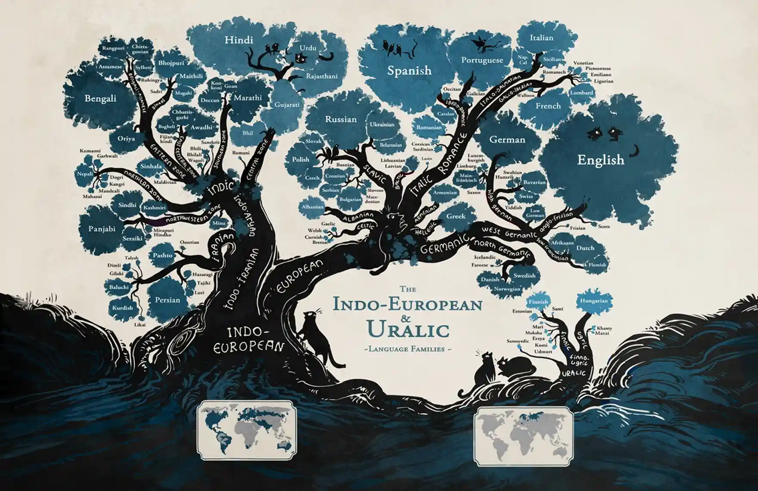
MALKKI, L. (1992): National Geographic: the Rooting of Peoples and the Territorialization of National Identity among Scholars and Refugees. Cultural Anthropology 7 (1): 24-44
Malkki analyzuje častou diskurzivní praxi naturalizace a teritorializace identit (ve vědě, umění, politice, běžném jazyce)
https://www.theguardian.com/education/gallery/2015/jan/23/a-language-family-tree-in-pictures

Slide 12
https://www.theguardian.com/education/gallery/2015/jan/23/a-language-family-tree-in-pictures

Slide 13
HUMAN FAMILY TREE https://australian.museum/learn/science/human-evolution/the-human-family-tree/

Slide 14
MALKKI, L. (1992): National Geographic: the Rooting of Peoples and the Territorialization of National Identity among Scholars and Refugees. Cultural Anthropology 7 (1): 24-44
metafory „kořenů“ a „vykořeněnosti“
metafory „genealogického stromu“
metafory spojení „země“ (půdy) a národa
metafory příbuzenství (v jazyce spojení jako „motherland / Vaterland)
teritorializace identit – politická mapa světa

Slide 16
Důsledky teritorializujícího diskurzu
Reifikuje rozdíly vazby na určitá místa: někdo někam patří „více“, „přirozeněji“, „opravdověji“ … než jiní
Kdo nemá tuto „přirozenou“ vazbu – je „poškozen“ (vykořeněn)
„prostorové uvěznění domorodců (native)“ (Appadurai) – typ diskurzivní konstrukce přináležitosti, který lidi k danému místu přivazuje, neboť jsou k němu vázáni i ekologicky („nika“, „bio-region“) – praktické i morální konsekvence
zakořeněnost je heroizována, migrace patologizována
přerušení vazeb sankcionováno (morálně, eticky)
vykořenění = ztráta kultury = ztráta lidství jako takového

Slide 17
Reteritorializace
Gupta, A.; Ferguson, J. 1992. Beyond "Culture": Space, Identity, and the Politics of Difference. Cultural Anthropology 7 (1): 6-23
jednoznačnost vztahu kultury a prostoru / resp. identity a místa je neudržitelná, fyzická lokalizace a geografické teritorium nezakládají diferenci
X
Rekonceptualizace = daleko více rovin propojení a diferenciace:
nové způsoby prožívání a konceptualizace prostoru (např. vytváření prostorů transnacionálních, kde fyzická, geografická vzdálenost/blízkost nemusí znamenat rozdílnost/podobnost životního způsobu)
důraz na teritoriální reprezentace, závisející např. s třídní příslušností, pohlavím, rasou atd. = propojení prostorů dle postavení v mocenských polích (field of power)
hybridizace (transformace již existujících kulturních praktik do nových)
jak se místa dělají, jak jsou představována, vyjednávána, udržována …

